Slide 1
學術論壇專題分享
從補助到共創：
新竹縣地方創生的下一階段
以地方產業、企業 ESG 與公共治理打造永續地方生態系
26
7
ESG
108-115 累計通過案件
新竹縣，不含新竹市
115 年度新增案件
歷年最高
下一階段資源介面
企業、地方、學術共創
新竹縣政府行政處處長｜20 分鐘簡報草稿
草稿用途：學術論壇簡報敘事與視覺方向
01

Slide 2
WHY IT MATTERS
地方創生不是單一產業政策，而是縣域治理的整合題
新竹縣同時具有科技廊帶、客庄文化、山線聚落、農漁產業與觀光資源，地方創生的任務是重新連接這些條件。
人
產
空
文
治
青年留鄉
地方人才培力
農漁產業
品牌與體驗
公有空間
閒置資產再利用
客庄文化
地方故事轉譯
跨局處協作
資料與成效追蹤
簡報定位：從「補助成果」提高到「公共治理方法」，比較適合學術論壇場景，也符合處長身分。
資料來源：新竹縣地方創生輔導案專案資料、108-115 案例地圖整理
02

Slide 3
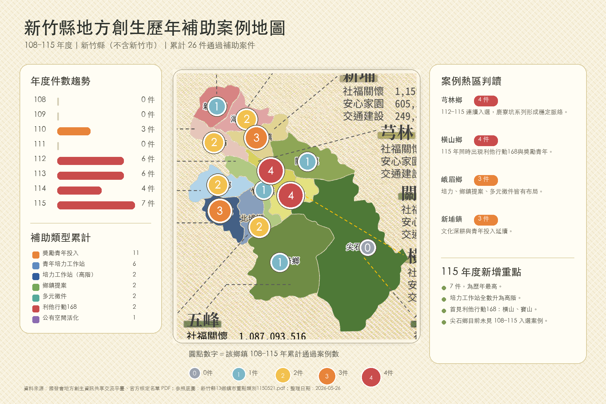
EVIDENCE
108-115 年，新竹縣地方創生累計 26 件通過補助案件
年度件數趨勢
108
0 件
109
0 件
110
3 件
111
0 件
112
6 件
113
6 件
114
4 件
115
7 件
115 年度 7 件為歷年最高，顯示地方團隊提案能力與縣級輔導能量持續成熟。
資料來源：國發會地方創生資料、官方核定名單 PDF、案例地圖整理，整理日期 2026-05-26
03

Slide 4
PATTERNS
熱區顯示不同地方發展路徑，而不是同一套標準模型
案例熱區
補助類型
芎林鄉
4 件
獎勵青年投入
青年培力工作站
112-115 連續入選，鹿寮坑系列形成穩定脈絡
11 件
6 件
橫山鄉
4 件
培力工作站高階
鄉鎮提案
115 年同時出現利他行動 168 與獎勵青年投入
2 件
2 件
峨眉鄉
3 件
多元徵件
利他行動 168
培力、鄉鎮提案、多元徵件皆有布局
2 件
2 件
新埔鎮
3 件
公有空間活化
文化深耕與青年投入延續
1 件
政策意義：新竹縣已具備多入口、多類型的創生實驗場域，可進一步整合成縣級學習平台。
資料來源：新竹縣地方創生輔導案專案資料、108-115 案例地圖整理
04

Slide 5
COUNTY PLATFORM
縣府的任務，是把案子、人才、資源與制度接起來
資料核查
輔導訪視
資源媒合
成果管理
官方 PDF
案例地圖
年度名單
專家診斷
團隊陪伴
問題追蹤
中央補助
企業 ESG
學術研究
工作會議
社群曝光
期中期末
從「補助協助者」轉為「地方創生平台」：讓地方團隊知道如何申請、如何營運、如何被看見，也讓外部資源知道該如何進入地方。
資料來源：新竹縣地方創生輔導案專案資料、108-115 案例地圖整理
05

Slide 6
OPERATING MODEL
地方創生輔導團讓創生從提案走向營運
114
115
每月
全期
完成輔導計畫
期末報告與成果展
後續擴充
設置輔導中心
工作會議
訪視與提交資料
社群貼文
期中期末報告
輔導團的價值，在於把專家、顧問、縣府窗口與地方團隊放進同一套工作流程，讓創生不只是補助申請，而是持續調整的行動過程。
資料來源：新竹縣地方創生輔導團專案頁，跨 114-115 年度紀錄
06

Slide 7
CASE: XINFENG
新豐鄉：以公有空間作為地方產業與青年進駐平台
150萬
7個月
市場2F
115 年度預算
115/6/1-12/30
新庄子公有零售市場
空間活化
青年進駐
產業導入
社群聚集
品牌形成
政策意義：公有空間不只被管理，而是成為展售、體驗、交流、創業與地方故事轉譯的基礎設施。
資料來源：115 年新豐鄉公所公有空間活化工作計劃書
07

Slide 8
NEXT INTERFACE
ESG 不是企業形象工程，而是地方創生的新資源介面
E
環境
S
社會
G
治理
循環經濟、環境友善、在地農漁產業、低碳旅遊
青年留鄉、社區參與、文化保存、地方就業
透明資料、跨部門協作、成效追蹤、公共治理
縣府可扮演企業 ESG 與地方需求之間的可信任媒合平台。
資料來源：新竹縣地方創生輔導案專案資料、108-115 案例地圖整理
08

Slide 9
ENTERPRISE ROLE
企業最有價值的協助，是把本業能力放進地方產業
採購與通路
企業採購、員工福利、市集、通路上架
技術與管理
品牌、設計、數位行銷、財務與營運輔導
員工參與
企業志工、專案陪跑、職能工作坊
影響力投資
支持具營運潛力的地方事業，而非一次性贊助
成效揭露
共同建立可追蹤的地方影響力指標
從捐款與活動贊助，轉向市場、技術、管理、供應鏈與資料能力的長期投入。
資料來源：新竹縣地方創生輔導案專案資料、108-115 案例地圖整理
09

Slide 10
ACADEMIC ROLE
學術界的價值，是把經驗變成知識，把成果變成證據
田野資料
個案研究
成效指標
政策學習
地方故事
產業脈絡
居民需求
鄉鎮比較
治理流程
成功條件
人口、產業
參與、營運
社會影響
方法沉澱
模型複製
制度調整
地方創生不能只靠熱情與活動照片；需要學術界協助建立可比較、可追蹤、可討論的方法。
資料來源：新竹縣地方創生輔導案專案資料、108-115 案例地圖整理
10

Slide 11
CHALLENGES
下一階段的挑戰，是讓創生不只成功申請，更能持續營運
1
補助結束後，地方團隊如何維持營運？
2
資源如何避免集中於少數熱區？
3
地方故事如何走向商品、服務與體驗經濟？
4
企業 ESG 如何從一次性活動轉為長期合作？
5
縣府如何建立資料庫、指標與跨局處制度？
資料來源：新竹縣地方創生輔導案專案資料、108-115 案例地圖整理
11

Slide 12
VISION
從補助成功，走向新竹縣地方創生生態系
短期
建立完整地方創生資料庫、團隊盤點、案例地圖與輔導紀錄
中期
推動企業 ESG 媒合平台，讓企業資源進入地方產業與公共空間
長期
形成以地方品牌、青年人才、產業營運與公共治理為核心的創生生態系
讓每個鄉鎮都能從自己的文化、產業與生活條件出發，找到面向未來的發展路徑。
資料來源：新竹縣地方創生輔導案專案資料、108-115 案例地圖整理
12

